Slide 1

Component trong ReactJS
- Mỗi thành phần giao diện trong ReactJS gọi là các Component
- Mỗi trang(page, screen) có thể chứa nhiều Component khác nhau
- Mỗi component là 1 class hoặc 1 function
- Hai thuộc tính quan trọng của 1 Component là props và state
- Hàm render() được gọi lại nhiều lần nếu props hoặc state thay đổi
- Hàm constructor() và componentWillUnmount() chỉ được gọi 1 lần

Slide 2
Khai báo một Component
Một Component có thể khai báo dạng class hoặc function :
class ComponentA extends Component {
constructor(props) {…}
render() {return <div>…</div>}
}
const ComponentA = (props) => {
return <div>…</div>}
}
const ComponentA = ({name, year, description}) => {…}
Có thể sử dung PropTypes để xác định kiểu của từng trường trong props(xem MindMap)

Slide 3
Props = public, read-only Properties
Props ở đây chính là properties của một component, có thể thay đổi props của component bằng cách truyền dữ liệu từ bên ngoài vào. Props có thể là 1 object, funtion, string, number.....
-Khi một props được truyền vào ComponentA thì nó là bất biến(Immutable) tức là ComponentA ko thể thay đổi dữ liệu của nó. Trong ReactJS và React Native, các luồng dữ liệu sẽ theo một hướng: Từ parent đến child.

Slide 4
Props(tiếp)
Giả sử ComponentA chứa ComponentB, ComponentA truyền 1 đối tượng {product: {name: ”iphone 6”, year: 2016}} xuống ComponentB. ComponentB hiển thị các thuộc tính name, year của product vào các thẻ <p> tương ứng:
Hàm render(của ComponentA) => return …<ComponentB product = {{name: “iphone 6”, year…}}>
Hàm render của ComponentB => return …<p>{this.props.product}</p>
Không thể thay đổi product trong ComponentB !

Slide 5
State = “private, read-write property”
Props không thể thay đổi, nhưng state thì được:
Các components không có state và được gọi là stateless. Component dạng function cũng được coi là stateless
Component có chứa state gọi là stateful. State được sử dụng cho các dữ liệu có thể thay đổi hoặc dữ liệu sẽ thay đổi. VD: người dùng gõ tên, email vào thẻ input(state lưu dạng string), người dùng thêm, sửa, xóa danh sách products => state dạng object’s array

Slide 6
State = “private data”
Giả sử ComponentC chứa các thẻ <input> chứa thông của đối tượng product. Khi người dùng nhập thông tin, các thuộc tính trong product thay đổi theo, đối tượng product lúc này là state của ComponentC:
Khi user thay đổi thông tin: <input onChange={(text) => {…this.setState(…)}}>
Lấy thông tin state: let {product} = this.state;
Không gán trực tiếp state(trừ bên trong hàm constructor), mà phải gọi hàm setState(“function hoặc variable”). Không thể gọi đến product từ ngoài ComponentC

Slide 7
Event
Khi bấm button hoặc thẻ <a> => sinh ra 1 Event, gọi đến 1 function thực thi công việc nào đó.
class ComponentA extends Component {
constructor(props) {
this.handleEventA = this.handleEventA.bind(this, paramX); //Nếu handleEventA là arrow function thì ko cần dòng này
}
… handleEventA() {…}
… <button onClick={this.handleEventA;}> hoặc
…<button onClick={(event) => this.handleEventA(event);}>
}

Slide 8
Form
Data của form sẽ được xử lý bởi component, không phải bởi DOM, thông thường chúng ta sử dụng controlled component, data của form sẽ được đưa vào component state:
Khởi tạo state trong constructor: this.state = {name: “”, email: “”}
….
<input type="text"
value={this.state.email}
onChange={(event) => {
this.setState({ email: event.target.value })
}}
placeholder="Enter your email" />
Controlled Component
…this.handleChangeText()

Slide 9
Form(tiếp)
Sự kiện submit trên Form được binding theo 2 cách:
- Sử dụng function, bắt buộc phải binding con trỏ this thành con trỏ this của Component:
this.handleSubmit = this.handleSubmit.bind(this);
- Sử dụng arrow function, ko cần binding: handleSubmit = (event) => {…}
Lưu ý: Nếu trong hàm xử lý event có gọi setState(…) thì ko cho phép clear dữ liệu trên form cho đến khi thực hiện xong hàm setState. VD:
submitForm = (event) => {
event.preventDefault()
…
this.setState({products}); this.refs.myForm.reset()}

Slide 10
Form(tiếp)
Sự kiện submit trên Form được binding theo 2 cách:
- Sử dụng function, bắt buộc phải binding con trỏ this thành con trỏ this của Component:
this.handleSubmit = this.handleSubmit.bind(this);
- Sử dụng arrow function, ko cần binding: handleSubmit = (event) => {…}
Lưu ý: Nếu trong hàm xử lý event có gọi setState(…) thì Không cho phép clear dữ liệu trên form cho đến khi thực hiện xong hàm setState. VD:
submitForm = (event) => {
event.preventDefault()// Không cho phép clear dữ liệu trên form
…
this.setState({products}); this.refs.myForm.reset()}

Slide 11
Form(tiếp)
Refs (References), refs được sử dụng để lấy tham chiếu đến một node DOM(Document Object Model) hoặc có thể là một thể hiện của một component trong một ứng dụng React.VD:
<form ref="myForm">
<input type="text" ref="productName"/>
<input type="text" ref="description"/> …
</form>
Lấy giá trị của JSX: let productName = this.refs.productName.value
Set giá trị: this.refs.productName = “iphone X”

Slide 12
Nested Components
Trong ứng dụng React, đôi khi chúng ta phải viết các component này nằm trong component khác(gọi là component lồng nhau, hay nested components):
- Component con(child component) được truyền các props từ component cha
- Component con được ánh xạ(map) từ object hoặc object array.VD:
mapProductsToListItem = (products = []) => {
return products.map((product, index) => <li key={index} {product.productName},
<button onClick={…} ">Edit</button></li>)
}
Trong hàm render: <div>{this.mapProductsToListItem(…)}</div>

Slide 13
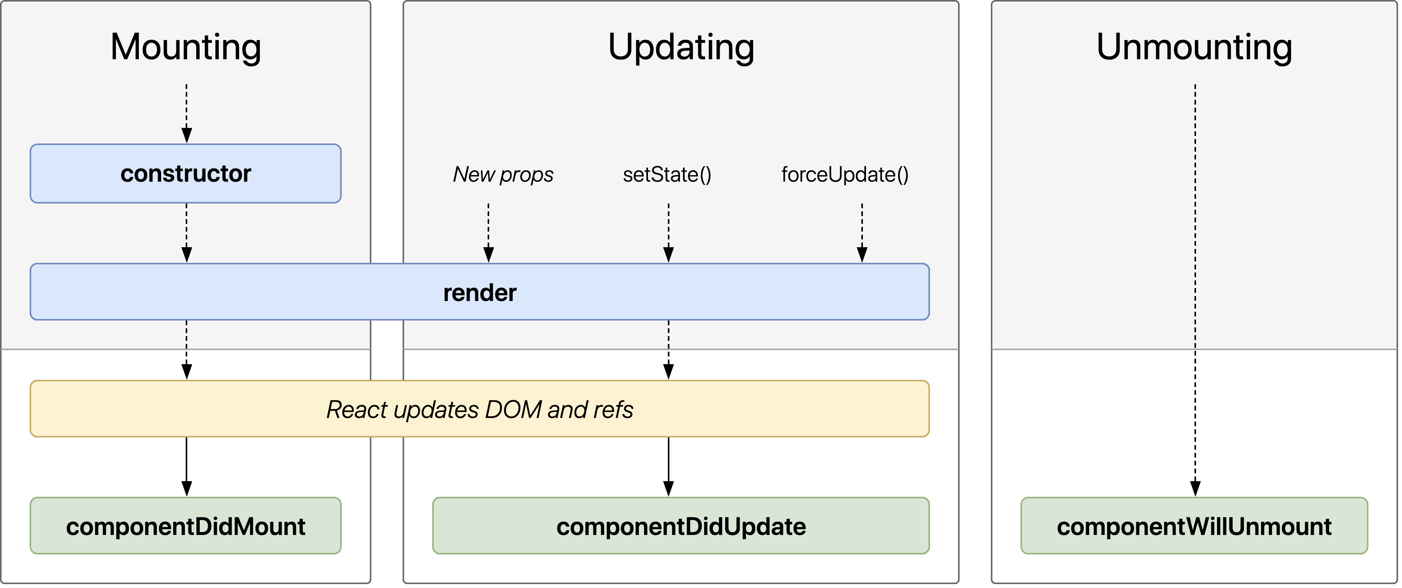
Vòng đời của 1 Component

Slide 14
Component’s Lifecycle
Cột Mounting có 3 phướng thức lifecycle:
componentWillMount()//Ko nên gọi hàm setState() ở đây vì chưa có DOM
render()
componentDidMount()//Đặt hàm setState() ở đây
Khi Component được khởi tạo thì React sẽ khởi tạo class đã kế thừa từ Component, khởi tạo giá trị mặc định cho Props, State.
-Khi chúng ta refresh lại trang web hoặc mới truy cập thì 3 method lifecycle này sẽ lần lượt chạy.

Slide 15
Component’s Lifecycle(tiếp)
Cột Updating:
componentWillReceiveProps(): Gọi khi Component con nhận props từ Component cha
shouldComponentUpdate(): Nếu return false thì các phương thực componentWillUpdate, render, componentDidUpdate sẽ không chạy
componentDidUpdate(): Gọi sau khi đã re-render lại hoặc React cập nhật lại UI,vd: chạy animation
Khi State thay đổi(VD: khi người dùng nhập thông tin vào thẻ input), gọi các hàm theo thứ tự: Cập nhật state, shouldComponentUpdate(), render(), componentDidUpdate()

Slide 16
Component’s Lifecycle(tiếp)
Cột Unmounting:
Xảy ra khi component bị remove khỏi DOM, hay nói một cách khác là hàm componentWillUnmount sẽ được gọi khi render ra không có component nào hoặc người dùng chuyển hướng trang web.
Lưu ý: Chỉ khởi tạo this.state đúng một lần trong hàm constructor, Mọi thay đổi state trong nội tại của component đều phải sử dụng hàm setState.
React xếp các functions vào hàng đợi theo thứ tự mà chúng được gọi. Sau đó, React thực hiện update state thông qua việc gọi từng functions trong hàng đợi và truyền cho chúng previous state.

Slide 17
Bài tập
2.1.Viết một Component hiện “counter”=> mỗi giây bộ đếm tự động tăng lên 1. Lưu giá trị counter trong State
2.2.Viết một form đăng nhập có các thẻ Input, Button. Sau khi người dùng nhập thông tin, bấm Login => Alert ra thông tin đã nhập(dùng state).
2.3. Viết 3 ComponentA, ComponentB, ComponentC, là con của App, mỗi Component có chứa thẻ <h2> hiện thông tin của từng Component, VD: “This is A”. String này được truyền qua props từ App xuống ComponentA, B,C.Chuẩn hóa lại kiểu dữ liệu trong props với PropTypes.
2.4. Viết console.log tại các hàm trong LifeCycle của từng Component

Slide 18
Bài tập
2.5.Sử dụng kết hợp các cách viết components dạng hàm(function) và class.
2.6.Viết một trang ProductList, chứa danh sách các sản phẩm,form nhập dữ liệu cho sản phẩm. Xây dựng các chức năng thêm, sửa, xóa, thông tin sản phẩm(CRUD – Create, Read, Update, Delete).
2.7. Tách riêng List và Form nhập dữ liệu cho vào 2 Component khác nhau, thử gọi các chức năng CRUD và rút ra nhận xét.

